Slide 1
Penerapan Fungsi Linier Part 2
(Subsidi)
Radhita Asfarina Annizar, S.E., M.Sc

Slide 2
PENGARUH SUBSIDI PADA
KESEIMBANGAN
PASAR
Subsidi merupakan bantuan yang diberikan pemerintah kepada produsen dan konsumen, sehingga subsidi selalu mengurangi harga barang yang ditawarkan atau hanya mempengaruhi fungsi penawaran, sehingga fungsi penerimaannya tetap

Slide 3
Keseimbangan pasar sebelum dan sesudah subsidi dapat digambarkan sebagai berikut

Slide 4
Contoh
Contoh soal:
Jika fungsi permintaan akan suatu komoditas adalah Qd=12−2P sedangkan besarnya fungsi penawaran Qs=−4+2P. Dan subsidi yang diberikan pemerintah adalah sebesar Rp 2 setiap unit barang yang diproduksi. Tentukan:
a. Berapakah jumlah dan harga barang keseimbangan pasar sebelum subsidi
b. Berapakah jumlah dan harga keseimbangan pasar setelah subsidi
c. Berapakah bagian dari subsidi untuk konsumen
d. Berapakah bagian subsidi untuk produsen
e. Berapakah subsidi yang diberikan oleh pemerintah

Slide 5
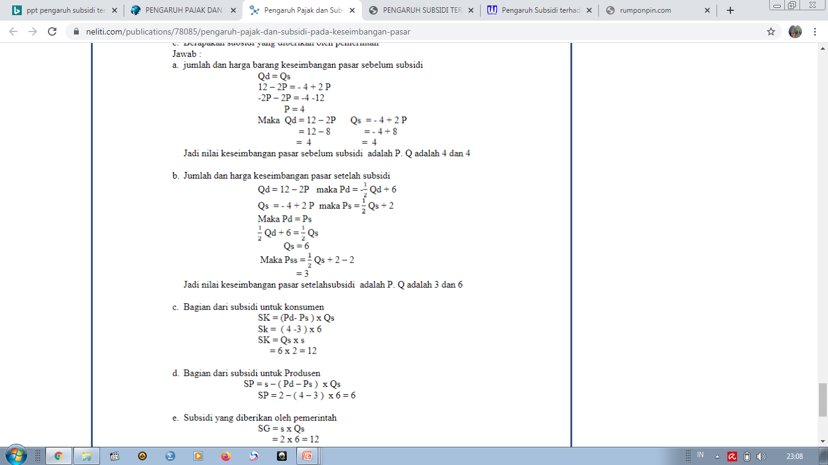

Slide 6
